Slide 1
알약전사
Team PillsFighter
2013180024 윤도균
2013180004 김대훈
2013180013 박진수

Slide 2
목차
게임 소개
컨셉 〮 〮 〮 〮 〮 〮 〮 〮 〮 〮 〮 〮 〮 〮 〮 〮 〮 〮 〮 〮 〮 〮 3
조작 〮 〮 〮 〮 〮 〮 〮 〮 〮 〮 〮 〮 〮 〮 〮 〮 〮 〮 〮 〮 〮 〮 4
연구 과제 〮 〮 〮 〮 〮 〮 〮 〮 〮 〮 〮 〮 〮 〮 〮 〮 〮 〮 5
진행 사항
렌더링 〮 〮 〮 〮 〮 〮 〮 〮 〮 〮 〮 〮 〮 〮 〮 〮 〮 〮 〮 〮 6
스테이지 〮 〮 〮 〮 〮 〮 〮 〮 〮 〮 〮 〮 〮 〮 〮 〮 〮 〮 〮 7
UI 〮 〮 〮 〮 〮 〮 〮 〮 〮 〮 〮 〮 〮 〮 〮 〮 〮 〮 〮 〮 〮 〮 〮 8
게임 시스템 〮 〮 〮 〮 〮 〮 〮 〮 〮 〮 〮 〮 〮 〮 〮 〮 〮 9
사운드 〮 〮 〮 〮 〮 〮 〮 〮 〮 〮 〮 〮 〮 〮 〮 〮 〮 〮 〮 〮 10
역할 분담 〮 〮 〮 〮 〮 〮 〮 〮 〮 〮 〮 〮 〮 〮 〮 〮 〮 〮 11
차후 계획
남은 개발 과제 〮 〮 〮 〮 〮 〮 〮 〮 〮 〮 〮 〮 〮 〮 12
예상 일정 〮 〮 〮 〮 〮 〮 〮 〮 〮 〮 〮 〮 〮 〮 〮 〮 〮 〮13
데모 시연 〮 〮 〮 〮 〮 〮 〮 〮 〮 〮 〮 〮 〮 〮 〮 〮 〮 〮 〮14

Slide 3
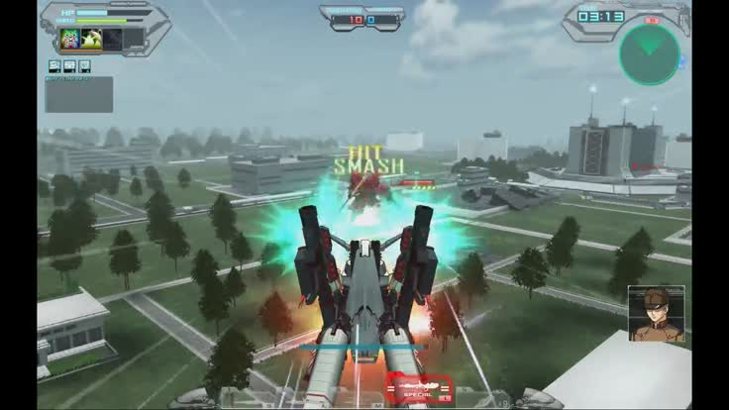
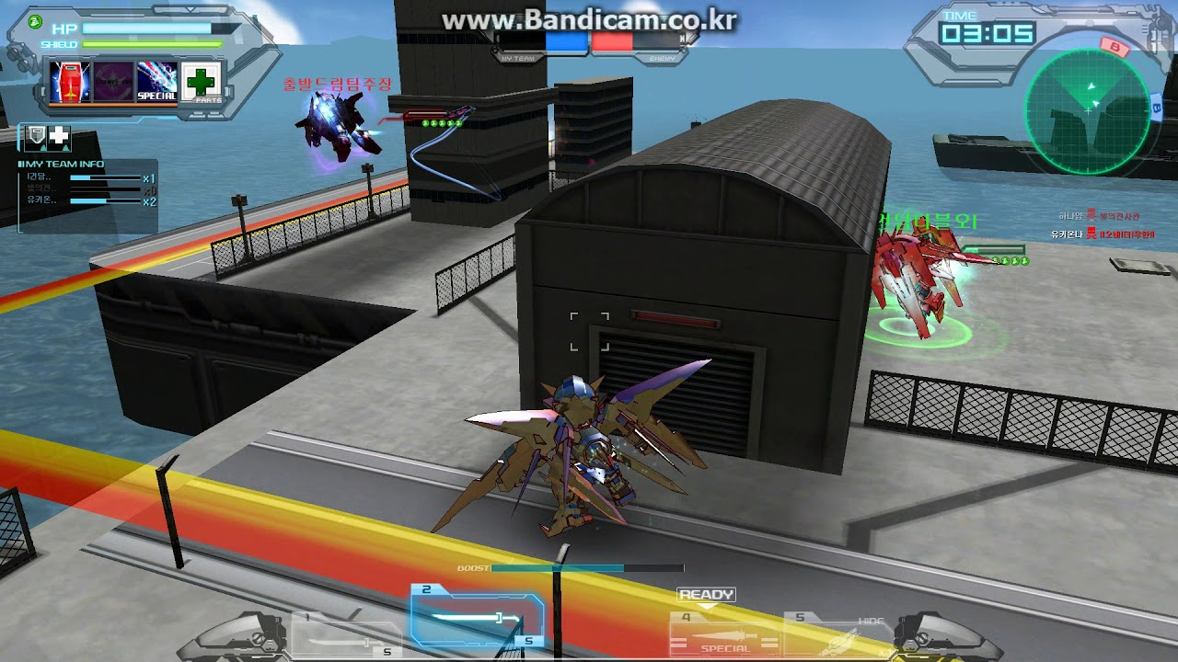
게임 컨셉
[소개]
‘SD건담 캡슐파이터’를 모방한 3인칭 비행슈팅액션게임

Slide 4
게임 조작
[소개]
이동 : W, A, S, D 키
공격 : 마우스 왼쪽 버튼
비행 : 스페이스 바(상승) / V 키(하강)
무기 교체 : 1, 2, 3 키
총알 재장전 : R 키

Slide 5
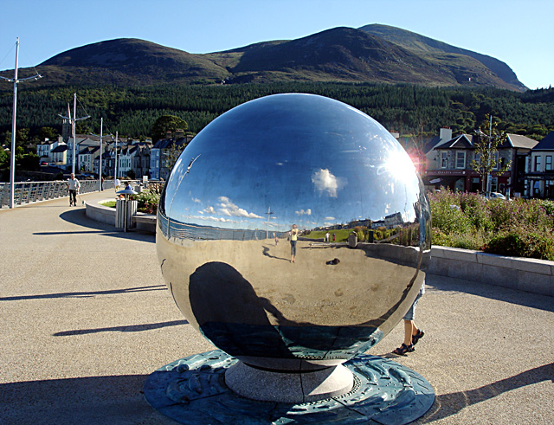
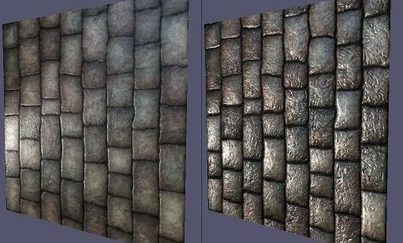
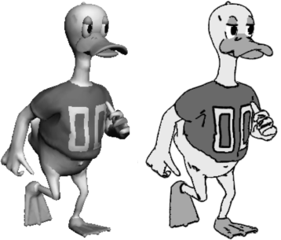
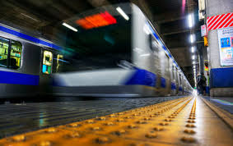
제시한 연구 과제
DirectX12 기반 3D게임 개발
환경 매핑을 사용한 금속 재질 표현
범프 매핑을 사용한 질감의 디테일 표현
포스트 프로세싱 기법을 사용한 렌더링 효과
IOCP 모델 기반 서버 개발
대용량 다중 접속
낮은 네트워크 딜레이
Notes:
포스트 프로세싱: 모션 블러, 카툰 렌더링

Slide 6
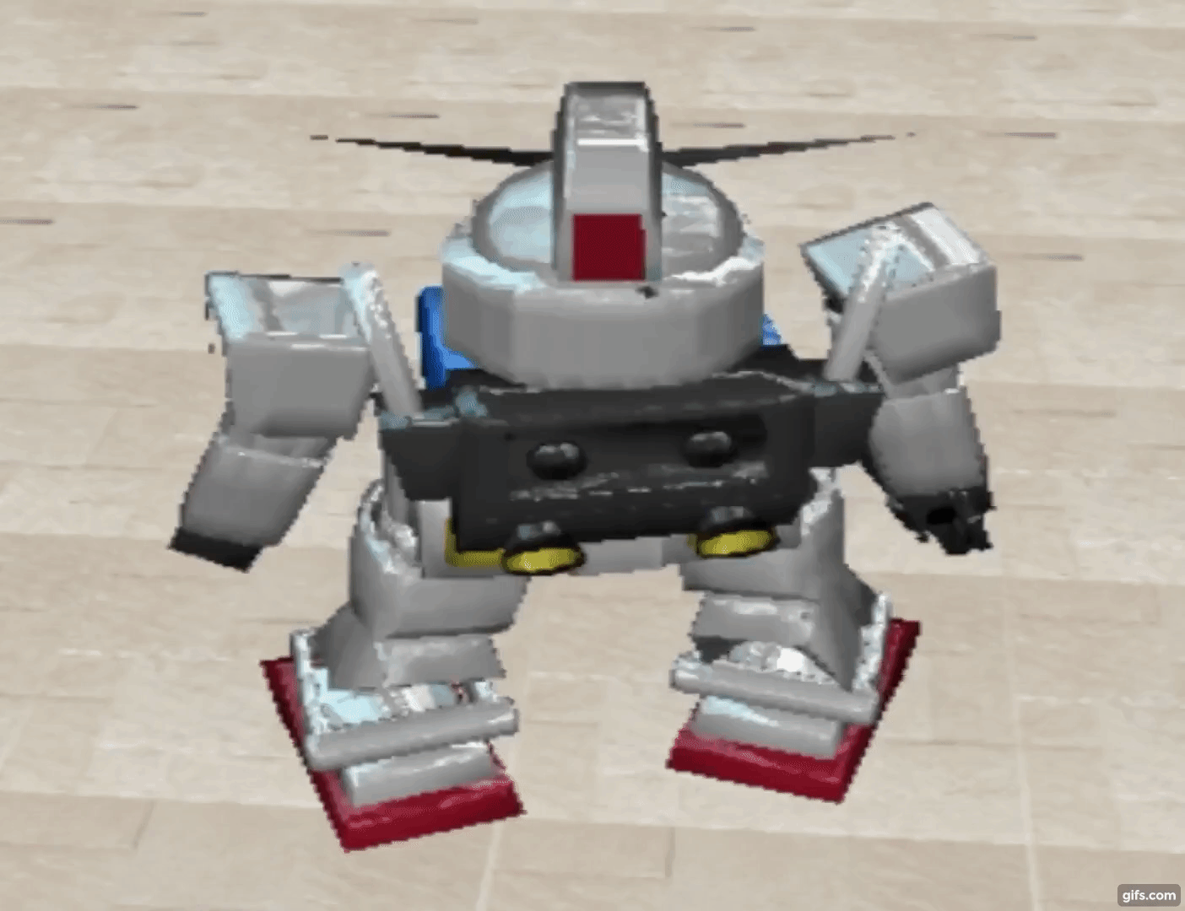
렌더링
[구현 내용]
텍스쳐
노멀 매핑
스페큘러 매핑
환경 매핑
스키닝 애니메이션
총 쏘기
부스터
이동
이펙트
2D 스프라이트 이미지
GPU 파티클 시스템
Notes:
GPU 파티클 시스템 : 그래픽스 파이프라인의 스트림 출력 단계를 이용해서 정점을 생성하는 시스템.

Slide 7
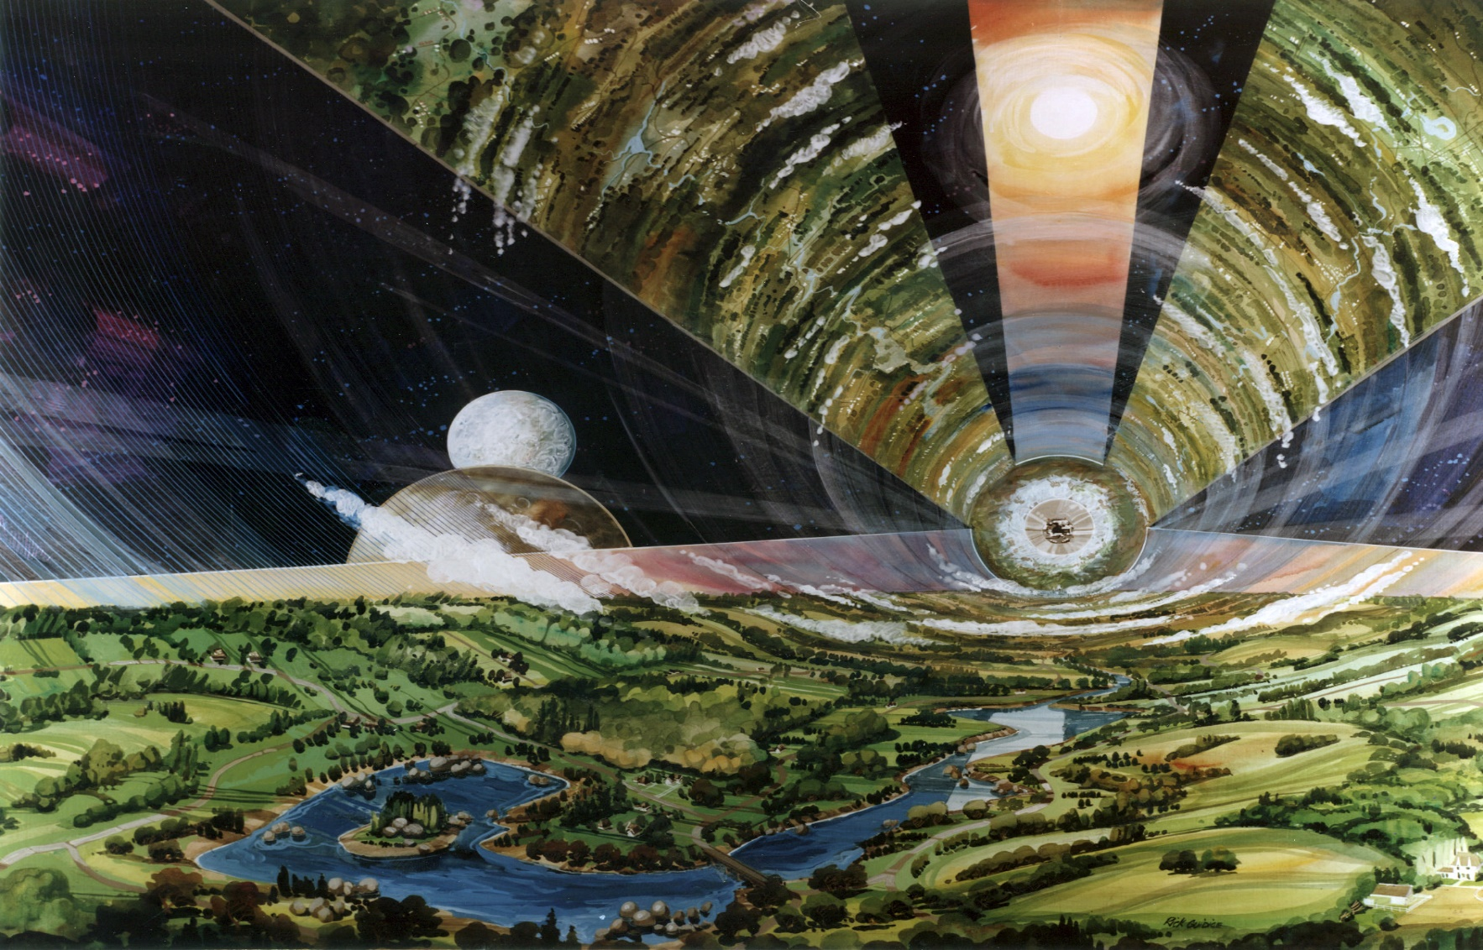
스테이지
[구현 내용]
스페이스 콜로니 스테이지
우주 공간에 있는 도시를 표현
장애물이 되는 건물들이 존재
중력이 작용한다.
Notes:
예상 질문

Slide 8
게임 내 UI
[구현 내용]

Slide 9
게임 시스템 : 클라이언트/서버 동기화
[구현 내용]
멀티쓰레드 서버 구현
최대 4:4 팀으로 전투
점수 체크
총알-로봇, 건물-로봇 간의 충돌 체크
아이템 생성
애니메이션 동기화
이펙트 동기화
플레이어의 무기에 따라 다른 이펙트 출력
부스터 사용시 파티클 이펙트 출력

Slide 10
사운드
[구현 내용]
FMOD를 이용해 사운드 출력
BGM
총 발사
플레이어 이동
비행
Notes:
제대로 알고 쓴 거 아니니까 그냥 읽고 넘어가면 됨

Slide 11
역할 분담
[구현 내용]
김대훈 | 박진수 | 윤도균
서버 | 클라이언트 | 클라이언트
리소스 제작 로봇 캐릭터 모델링, 애니메이션 제작 서버 [ 이동, 공격 동기화 애니메이션 동기화 이펙트 동기화 플레이어의 입장, 퇴장 처리 ] | 노말 매핑, 스페큘러 매핑, 환경 매핑 스키닝 애니메이션 이펙트 효과 UI [ HP, 부스터 게이지, 장전된 총알, 팀 점수 현황, 로비 ] 사운드 동기화 | 리소스 제작 무기, 건물, 벽 모델링 스테이지 제작 [ 타일맵, 하이트맵 적용 건물 배치 스크립트 스카이 박스 ] UI [ 미니맵 ]

Slide 12
남은 개발 과제
[앞으로의 계획]
렌더링 효과
그림자
카툰 렌더링
조명 개선
서버
IOCP 모델 기반 서버 개발과 연동
로비 서버 역할 강화
컨텐츠
스테이지 1개 추가
로봇 1개 추가, 무기 2개 추가
게임 시스템 추가
스테이지 퀄리티 향상
각종 이벤트 발생 추가 (서든 데스 등)
게임 시작, 게임 끝 표시
아이템 사용 추가
UI 추가
무기 UI
팀원 현황 UI
Notes:
포스트 프로세싱: 모션 블러, 카툰 렌더링
조명 : Directional Light 밖에 적용하지 않아서 조명 효과가 별로 안 살음.

Slide 13
예상 일정
[앞으로의 계획]
 | 5월 | 6월 | 7월 | 8월
렌더링 효과 [ 박진수 ]
게임 내부, 외부 UI 추가 [ 윤도균 ]
게임 규칙 시스템 추가 [ 박, 윤 ]
게임 내 이벤트 추가 [ 박진수 ]
스테이지 추가 [ 윤도균 ]
서버 개발 [ 김대훈 ]
동기화 작업 [ 김, 박 ]

Slide 14
데모 시연

